Slide 1
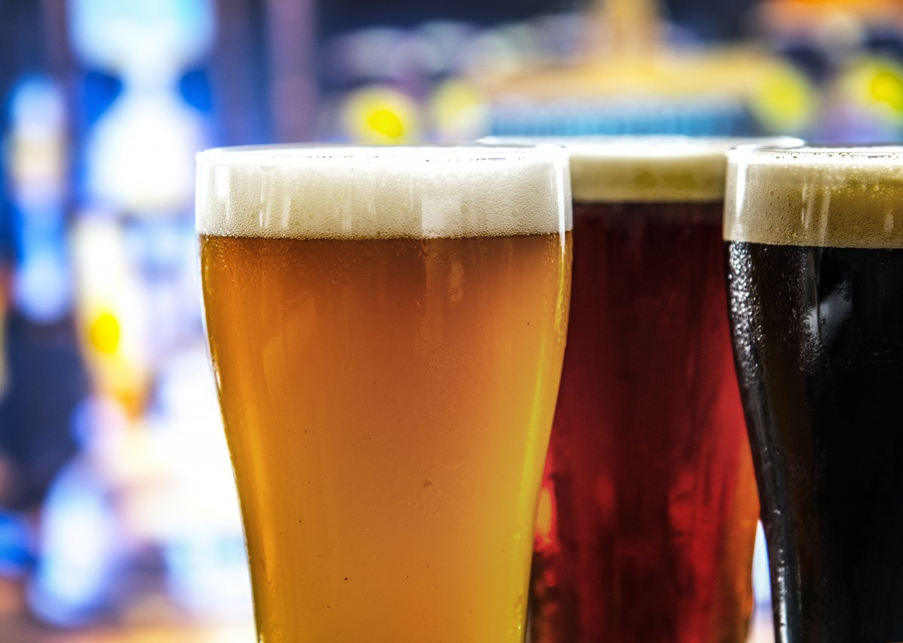
국내 주류 소비 트렌드

Slide 2
목차
1
프로젝트 주제
2
주류 소비량과 키워드
3
코로나 이후 국내 주류 소비

Slide 3
프로젝트 주제 선정
다양한 이유로 인한 주류 소비 변화
- 1인 가구 증가 등 생활 방식의 변화
- 회식 거부 등 음주 문화에 대한 인식 변화
- 코로나 발생 후 거리두기, 인원제한 등의 정책으로 인한 변화
주류 관련 키워드 선정 후 주류 소비량과 비교
- 음주 문화 관련 키워드
- 특정 주류 관련 키워드
- 기타 키워드

Slide 4
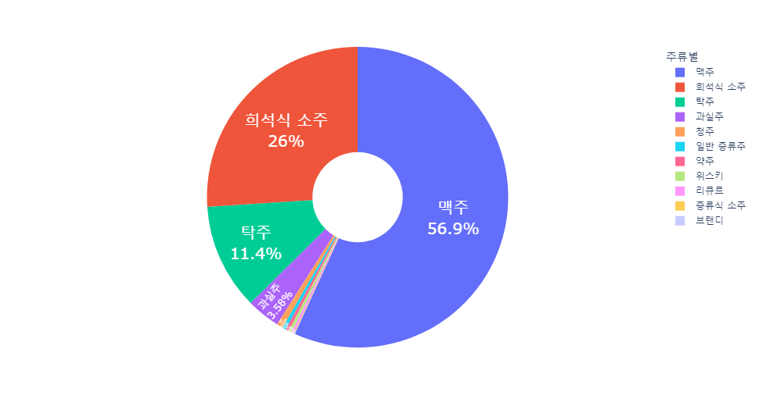
주류 소비량과 키워드
국내 주류 소비 비율
2021년 기준
맥주 > 소주 > 막걸리 순으로 소비량 많음
맥주 소비량이 56.9% 국내 소비량 절반 이상

Slide 5
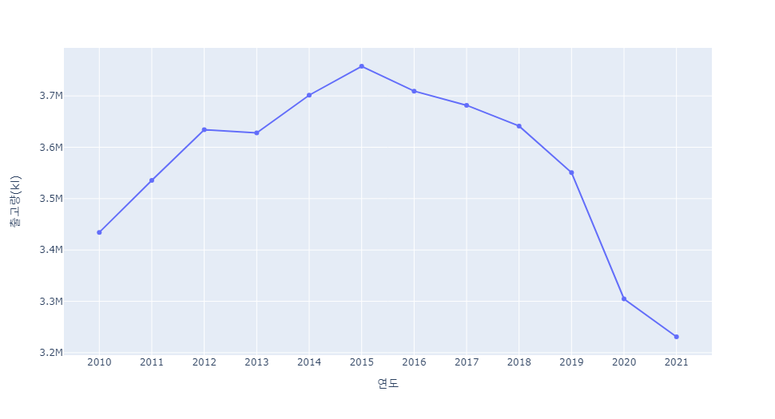
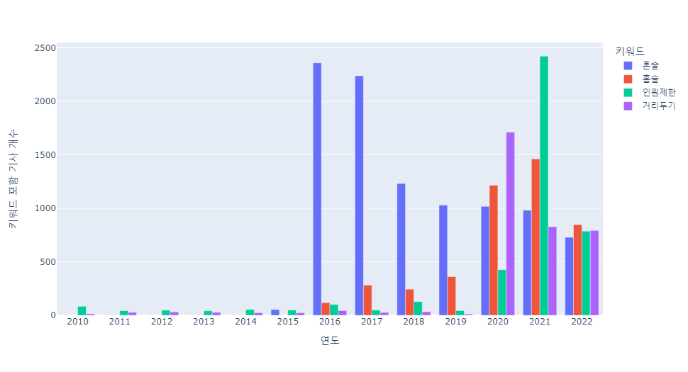
주류 소비량과 키워드
국내 주류 총 출고량
음주 문화 관련 키워드

Slide 6
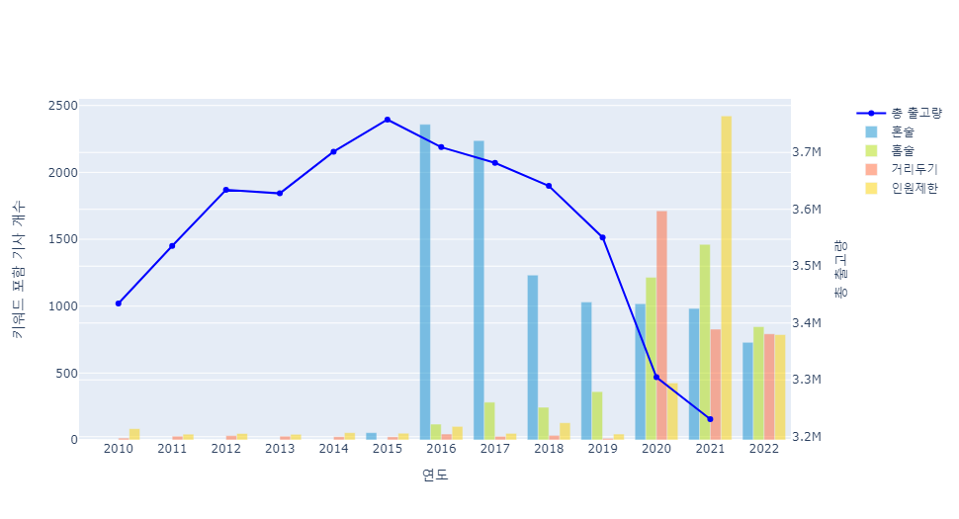
주류 소비량과 키워드
국내 주류 총 출고량과 음주 문화 관련 키워드 관계
2015년 이후 국내 주류 출고량 감소 추세
1인 가구 증가와 조직 생활에 지친 2030세대에서 개인의 행복을 중시하자는 풍조가 생김
2016년 혼술남녀 라는 드라마 방영 이후 혼술이라는 키워드 사용 빈도 증가
2019년 코로나 발생 이후 인원제한, 거리두기 키워드 사용 증가와 주류 출고량 감소

Slide 7
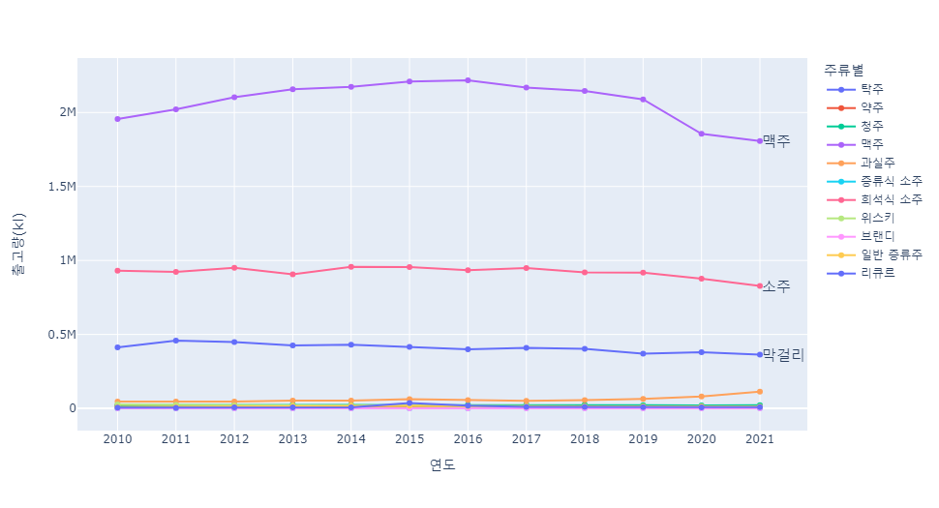
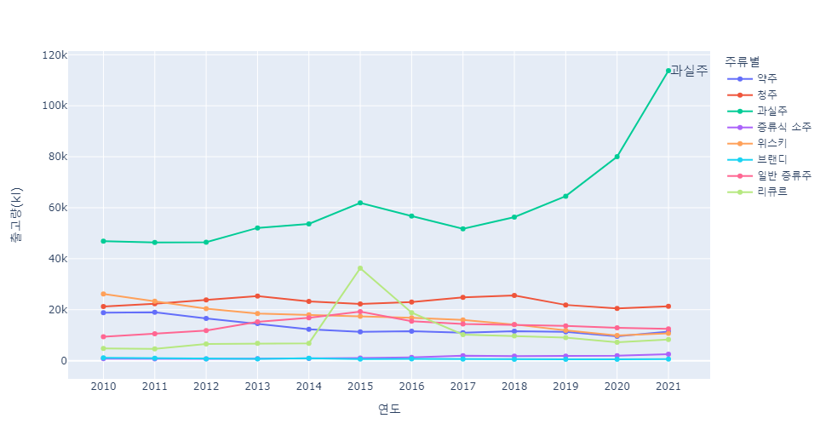
주류 소비량과 키워드
국내 주류별 출고량
소주, 맥주, 막걸리 제외
가격대가 있는 주류 보다 대형마트의 저가 와인, 맥주 위주로 혼술 즐김

Slide 8
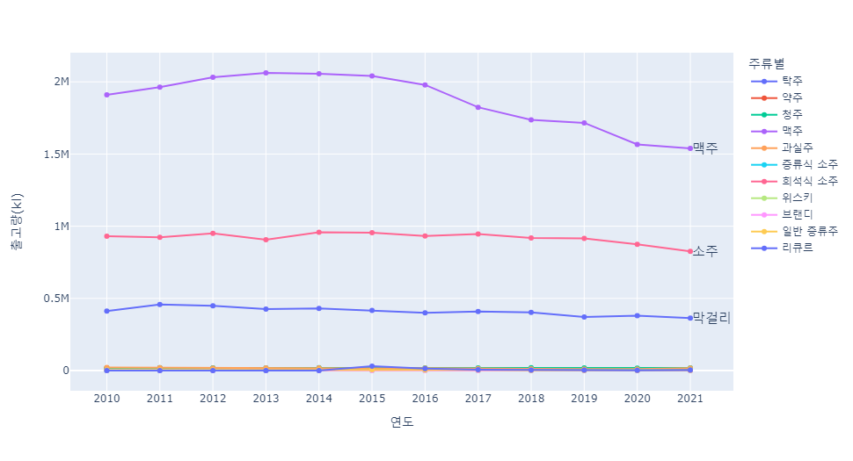
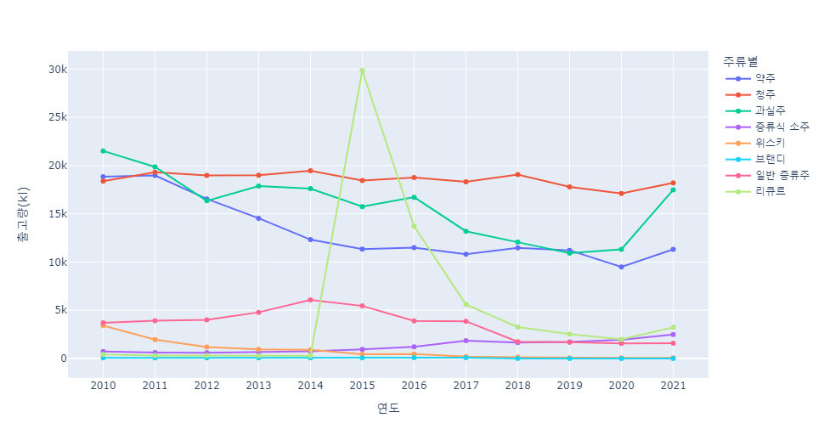
주류 소비량과 키워드
국산 주류별 출고량
소주, 맥주, 막걸리 제외

Slide 9
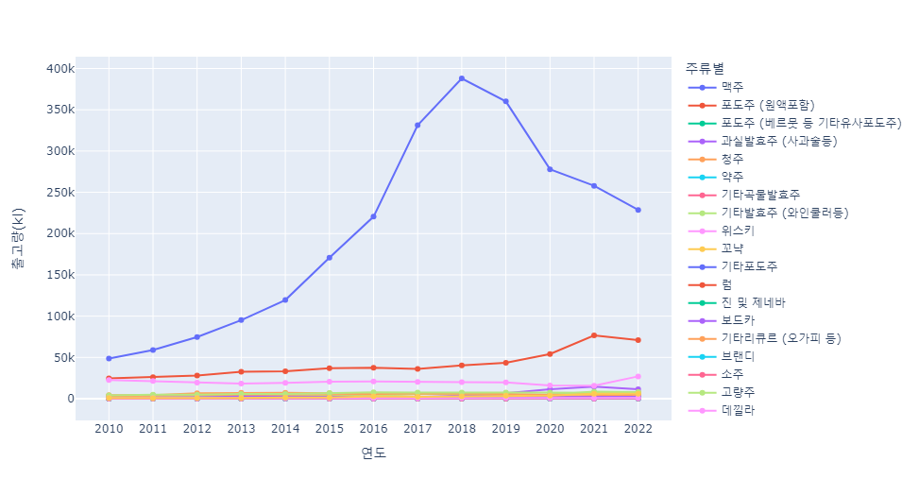
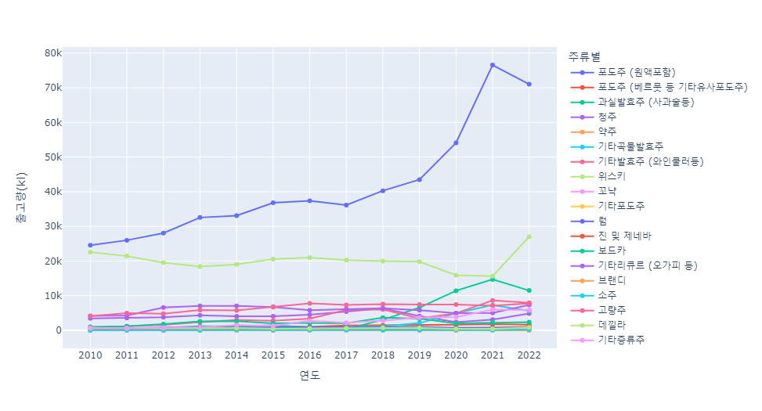
주류 소비량과 키워드
수입 주류별 출고량
맥주 제외

Slide 10
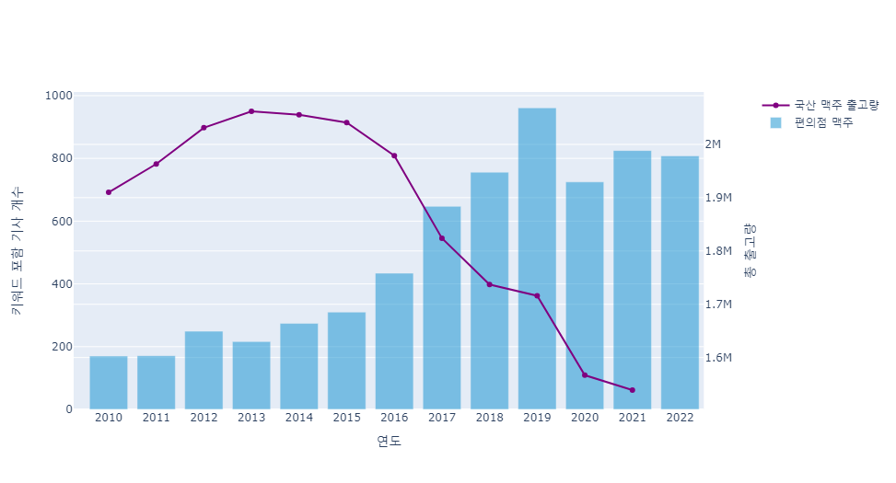
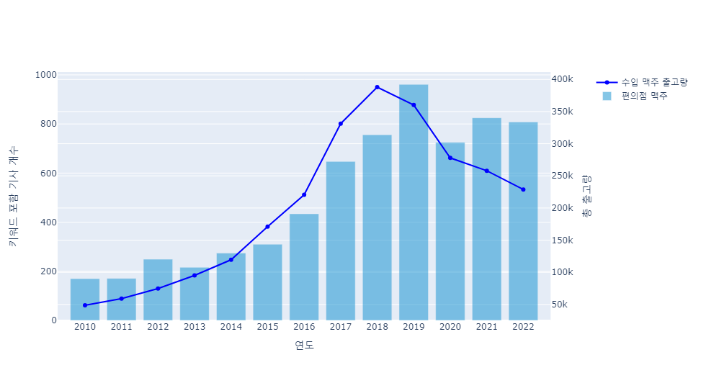
주류 소비량과 키워드
국산 맥주 출고량
수입 맥주 출고량
2016년 편의점 해외 맥주 4캔 만원 프로모션

Slide 11
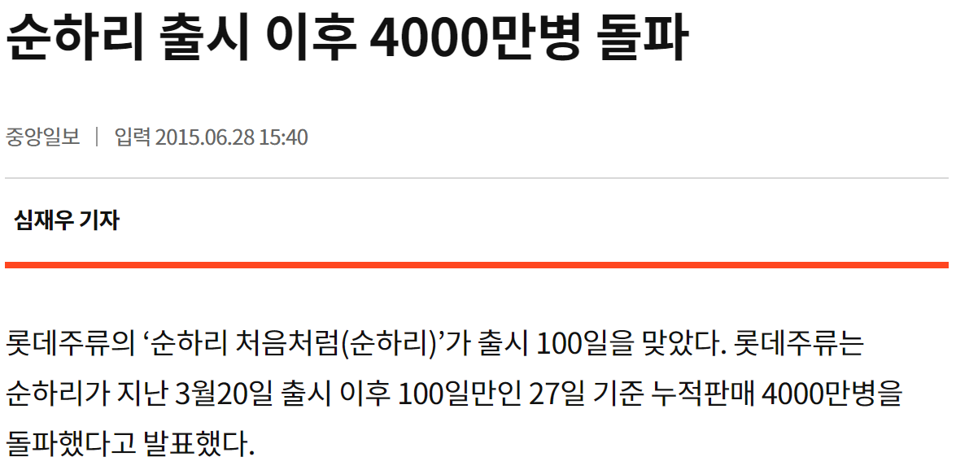
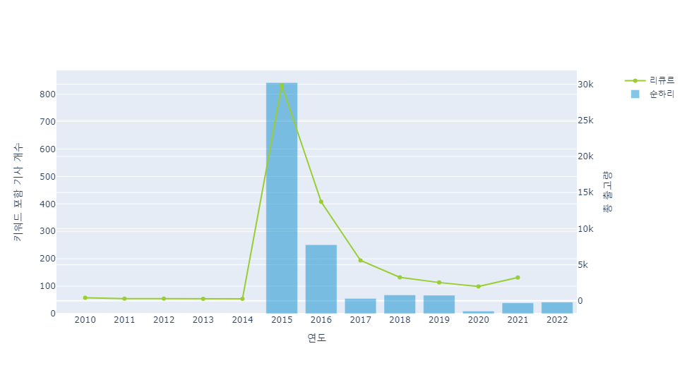
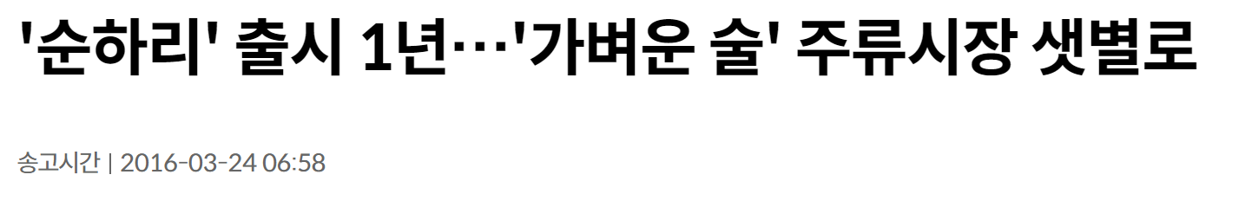
주류 소비량과 키워드
국산 리큐르 출고량과 순하리

Slide 12
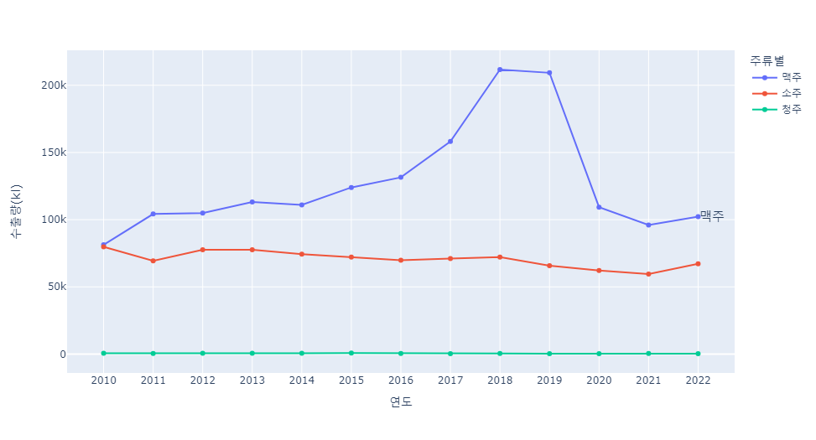
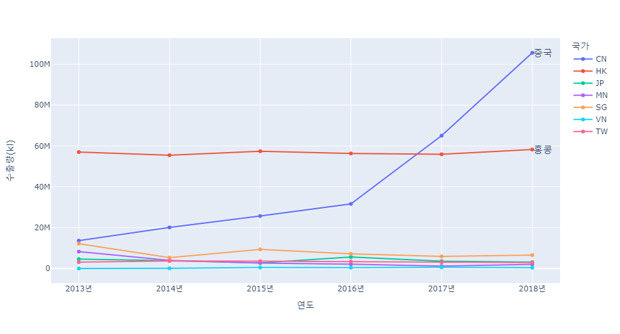
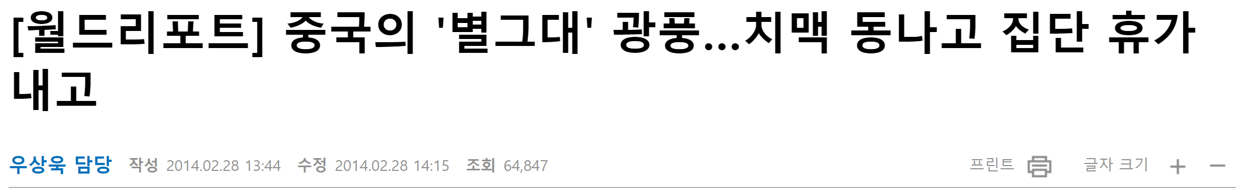
주류 소비량과 키워드
국산 주류 수출량
국산 맥주 수출량
중국에서 한류 드라마(별에서 온 그대, 태양의 후예) 붐으로 인해 2016년 국산 맥주 수출량 증가

Slide 13
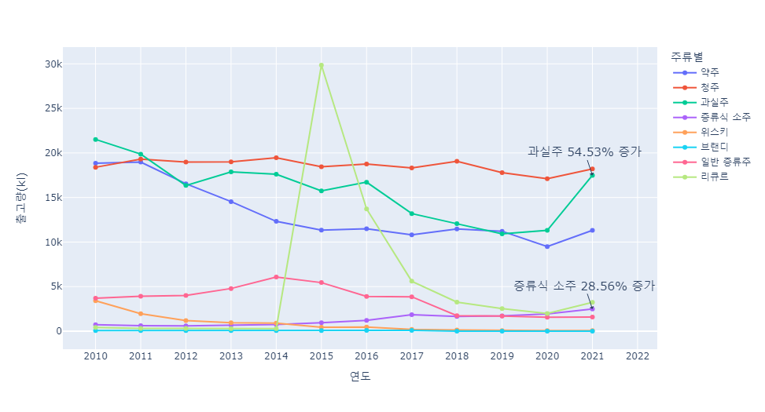
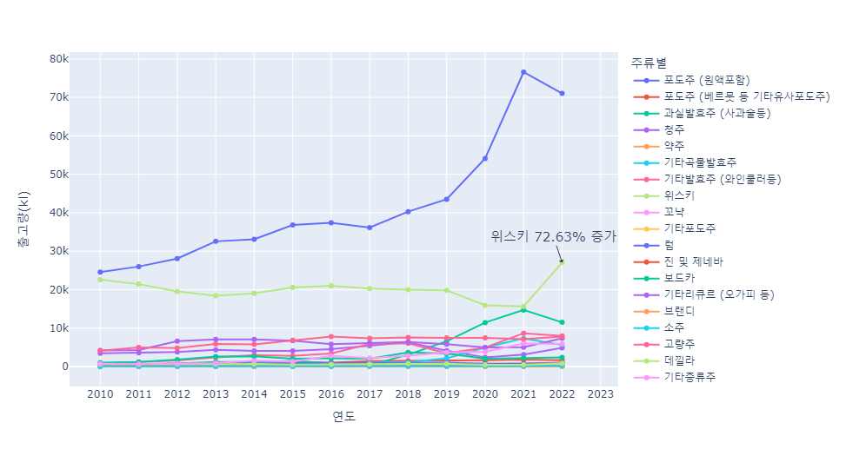
코로나 이후 주류 소비
국산 주류 출고량
전통주 소비 증가
수입 주류 출고량
위스키 소비 증가

Slide 14
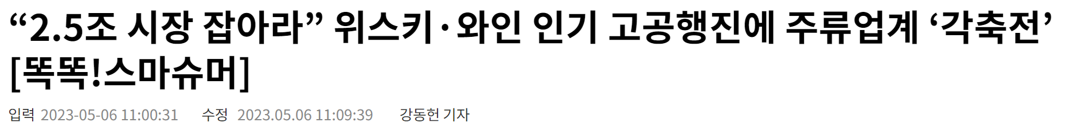
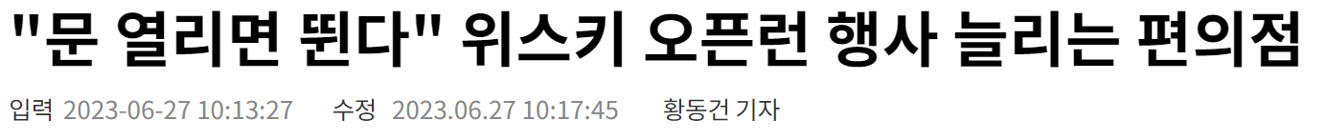
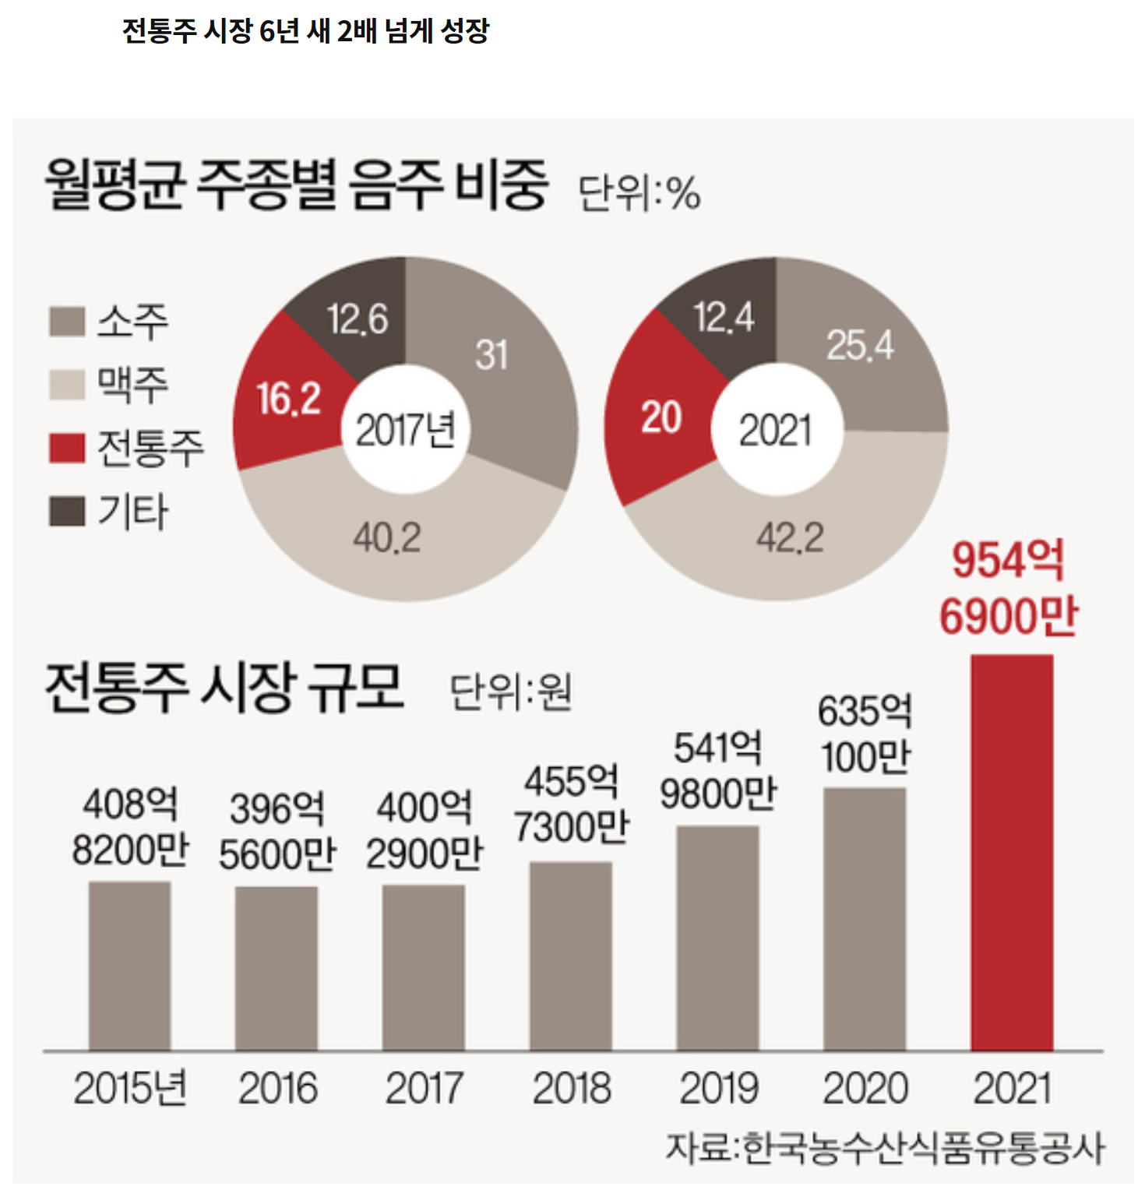
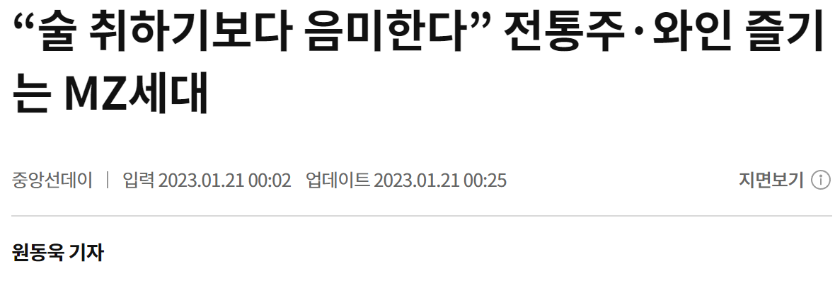
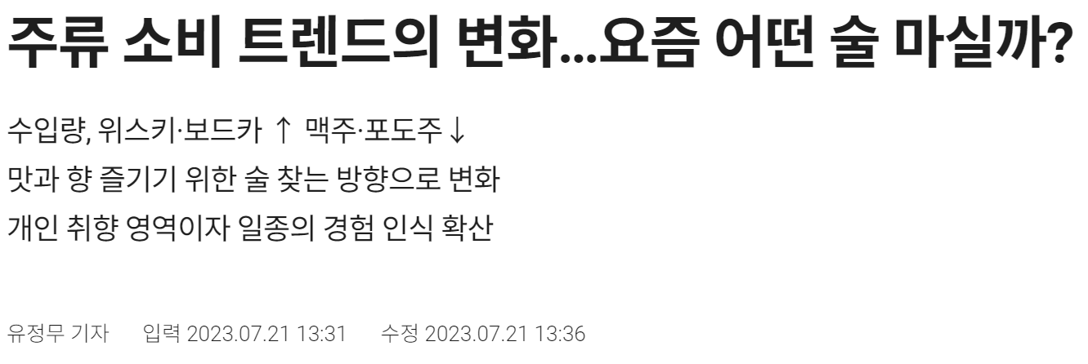
코로나 이후 주류 소비
팬데믹 이후 프리미엄 주류의 맛과 향을 즐기는 음주 문화가 생김

Slide 15
프로젝트 후
- 국내 주류 소비량 순위를 확인할 수 있었다.
- 삶의 방식 변화나 사회 인식 변화로 인해 주류의 유행이 변화하는 것을 확인할 수 있었다.
- 특정 미디어가 주류 소비에 영향을 주는 것을 확인할 수 있었다.

